Slide 1
VHDL Datentypen: std_ulogic, std_logic
Mehrwertige Datentypen
Datentypen mit Auflösungsfunktion
04.12.2018
0

Slide 2
Mehrwertige Datentypen (std_ulogic, std_logic)
Erfordert Einbindung der IEEE-Bibliothek:
library ieee;
use ieee.std_logic_1164.all;
In der Bibliothek sind neun verschiedene Signalwerte deklariert:
Wert | Bedeutung | Verwendung
'U' | Nicht initialisiert | Das Signal ist im Simulator (noch) nicht initialisiert
'X' | Undefinierter Pegel | Simulator erkennt mehr als einen aktiven Signaltreiber (Buskonflikt)
'0' | Starke logische 0 | L-Pegel eines Standardausgangs
'1' | Starke logische 1 | H-Pegel eines Standardausgangs
'Z' | Hochohmig bzw. floatend | Three-State-Ausgang
'W' | Schwach unbekannt | Simulator erkennt Buskonflikt zwischen schwachen L- und H-Pegeln
'L' | Schwacher L-Pegel | Open-Source-Ausgang mit Pull-Down-Widerstand
'H' | Schwacher H-Pegel | Open-Drain-Ausgang mit Pull-Up-Widerstand
'-' | Don’t-Care | Logikzustand des Ausgangssignals bedeutungslos, kann für Minimierung verwendet werden

Slide 3
Datentyp mit Auflösungsfunktion ( std_logic )
Auflösungsfunktion resolved bestimmt den Signalwert, wenn zwei Treiber für das gleiche Signal existieren:
In der Hardware: verbinden von Gatterausgängen
In VHDL: zwei Prozesse treiben das gleiche Signal
Signalwert von Treiber A
 |  | 'U' | 'X' | '0' | '1' | 'Z' | 'W' | 'L' | 'H' | '-'
 | 'U' | 'U' | 'U' | 'U' | 'U' | 'U' | 'U' | 'U' | 'U' | 'U'
 | 'X' | 'U' | 'X' | 'X' | 'X' | 'X' | 'X' | 'X' | 'X' | 'X'
 | '0' | 'U' | 'X' | '0' | 'X' | '0' | '0' | '0' | '0' | 'X'
 | '1' | 'U' | 'X' | 'X' | '1' | '1' | '1' | '1' | '1' | 'X'
 | 'Z' | 'U' | 'X' | '0' | '1' | 'Z' | 'W' | 'L' | 'H' | 'X'
 | 'W' | 'U' | 'X' | '0' | '1' | 'W' | 'W' | 'W' | 'W' | 'X'
 | 'L' | 'U' | 'X' | '0' | '1' | 'L' | 'W' | 'L' | 'W' | 'X'
 | 'H' | 'U' | 'X' | '0' | '1' | 'H' | 'W' | 'W' | 'H' | 'X'
 | '-' | 'U' | 'X' | 'X' | 'X' | 'X' | 'X' | 'X' | 'X' | 'X'
Signalwert von Treiber B

Slide 4
Vor- und Nachteile des Datentyps std_logic
Vorteile:
Erlaubt Open-Drain- und Three-State-Schaltungen
Modellierung nicht initialisierter Signale möglich
Unterstützt arithmetische Operatoren (+, -, *)
Nachteile:
Höherer Simulationsaufwand durch Aufruf der Auflösungsfunktion bei jeder Signalzuweisung
Ungewolltes Kurzschließen von Standard-Gatterausgängen wird erst bei der Implementierung erkannt
Erfordert Einsatz von Konversionsfunktionen zwischen den Datentypen
Weniger erfahrene VHDL-Entwickler sollten den Datentyp std_logic nur an den Stellen verwenden, wo er wirklich erforderlich ist.

Slide 5
Konversionsfunktionen
In der IEEE-Bibliothek definierte Konversions-funktionen:
Konversionsfunktion | Argumenttyp | Ergebnistyp
To_bit | std_ulogic std_logic | - bit
To_StdULogic | bit | - std_ulogic - std_logic
To_bitvector | - std_ulogic_vector - std_logic_vector | - bit_vector
To_StdULogicVector | - bit_vector - std_logic_vector | - std_ulogic_vector
To_StdLogicVector | - bit_vector - std_ulogic_vector | - std_logic_vector
Die Konversionsfunktionen To_bit bzw. To_StdULogic können für beide Datentypen std_ulogic und std_logic verwendet werden!

Slide 6
VHDL-Modellierung von Open-Drain-Ausgängen
library ieee;
use ieee.std_logic_1164.all;
entity OPEN_DRAIN is
port(
IN1, IN2: in bit;
OD_OUT: out std_logic
);
end OPEN_DRAIN;
architecture TEST of OPEN_DRAIN is
function To_stdlogic ( b : bit) return std_logic is -- wie letzte Folie…
…
begin
P1: process(IN1)
begin
OD_OUT <= To_stdlogic(IN1);
if IN1 = '1' then OD_OUT <= 'H';
end if;
end process P1;
P2: process(IN2)
begin
OD_OUT <= To_stdlogic(IN2);
if IN2 = '1' then OD_OUT <= 'H';
end if;
end process P2;
end TEST;
Die Schaltung hat die Funktion eines Wired-AND

Slide 7
Bussystem mit Three-State-Treibern
library ieee; use ieee.std_logic_1164.all;
entity BUS_SYSTEM is
end BUS_SYSTEM;
architecture TEST of BUS_SYSTEM is
signal IN_1, OUT_1 : std_logic_vector(3 downto 0);
signal IN_2, OUT_2 : std_logic_vector(3 downto 0);
signal EN_1, EN_2 : bit;
signal MYBUS: std_logic_vector(3 downto 0);
begin
-- Bus_Komponente_1 mit nebenläufigen Signalzuweisungen
IN_1 <= MYBUS;
MYBUS <= OUT_1 when EN_1 = '1' else (others=>'Z');
-- Bus_Komponente_2 mit Prozess
P1: process(OUT_2, EN_2)
begin
if EN_2 = '1‘ then MYBUS <= OUT_2;
else MYBUS <= (others=>'Z');
end if;
end process P1;
IN_2 <= MYBUS;
end TEST;
1. Möglichkeit: bedingt nebenläufig
2. Möglichkeit: mit Prozess und if

Slide 8
Simulation des Three-State-Bussystems
Wenn keiner der beiden Treiber aktiv ist, zeigt der Bus einen hochohmigen Zustand an (durchgezogene grüne Linie).
Wenn beide Treiber aktiv sind, so wird ein undefiniertes Signal X angezeigt (gestrichelte Linie).

Slide 9
Datenpfadkomponenten
Multiplexer
Binärzahlendecode und Demultiplexer
Prioritätsencoder
Code-Umsetzer
Komparator
Hierarchische Strukturen in VHDL
Addierer
Multiplizierer
Arithmetik in VHDL

Slide 10
Daten- und Steuerpfad
Strukturierung digitaler Systeme:
Datenpfad (Operationswerk): enthält die Komponenten zur Datenmanipulation und Daten-flusssteuerung (kombinatorisch oder getaktet). Deren Funktion wird durch Steuersignale kontrolliert und sie können Statussignale erzeugen.
Steuerpfad (Steuerwerk): ist meist ein endlicher Zustandsautomat (Finite State Machine, FSM) (vgl. Kap. 12). Dieser empfängt die Statussignale und generiert die Steuersignale für die Datenpfadkomponenten abhängig vom aktuellen Zustand des Automaten.

Slide 11
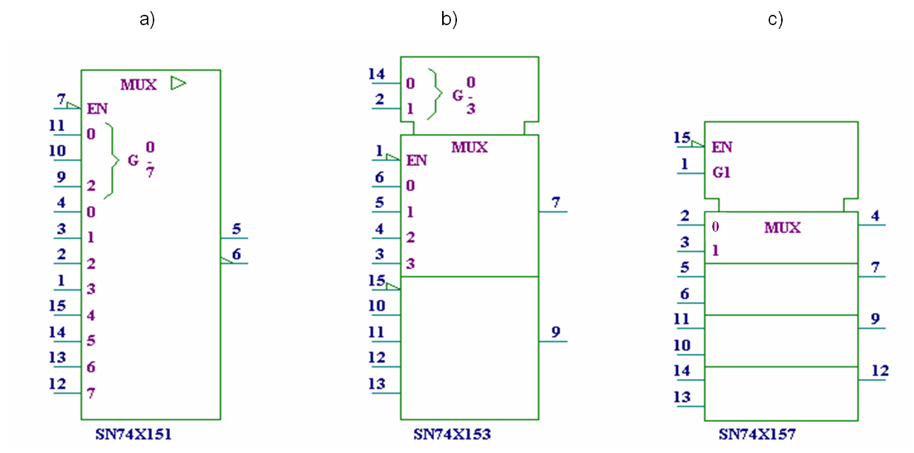
Varianten von Multiplexern
8-zu-1 MUX 74x151
Doppel 4-zu-1 MUX 74x153
Vierfach 2-zu-1 MUX 74x157
entity MUX4X1_EN is
port( E : in bit_vector(3 downto 0);
S : in bit_vector(1 downto 0);
nEN: in bit;
Y : out bit);
end MUX4X1_EN;
architecture VERHALTEN of MUX4X1_EN is
begin
MUXPROC: process(S, E, nEN)
begin
if nEN = '0' then
case S is
when "00" => Y <= E(0);
when "01" => Y <= E(1);
when "10" => Y <= E(2);
when "11" => Y <= E(3);
end case;
else
Y <= '0';
end if;
end process MUXPROC;
end VERHALTEN;

Slide 12
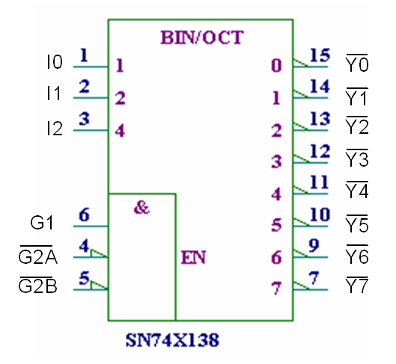
Binärzahlendecoder
Ein Binärzahlendecoder hat die Aufgabe durch Auswertung eines n-Bit-Auswahlsignals, einen von 2^{n} Ausgängen anzusteuern.
Der 74x138 3-zu-8 Decoder besitzt drei Freigabesignale, die alle aktiv sein müssen.
Die Eingänge I0, I1 und I2 dienen als Auswahlsignal.

Slide 13
VHDL-Modell des Binärzahlendecoders
entity DEC_138 is
port( I : in bit_vector(2 downto 0); -- Daten Eingang
G1, nG2A, nG2B : in bit; -- Freigabeeingaenge
Y_N : out bit_vector(7 downto 0));-- Ausgangssignale
end DEC_138;
architecture DEC3_8 of DEC_138 is
signal EN: bit; -- Lokales Freigabesignal
begin
EN <= G1 and not nG2A and not nG2B;
process(I, EN)
variable TEMP: bit_vector(3 downto 0); -- Lokale Testvariable
begin
Y_N <= (others => '1'); -- Default Zuweisung; Aggregat
TEMP := EN & I ; -- Verknuepfung: Vektor mit Bit
case TEMP is
when "1000" => Y_N(0) <= '0';
when "1001" => Y_N(1) <= '0';
when "1010" => Y_N(2) <= '0';
...
when "1111" => Y_N(7) <= '0';
when others => null; -- fuer EN=0: waehle Default
end case;
end process;
end DEC3_8;

Slide 14
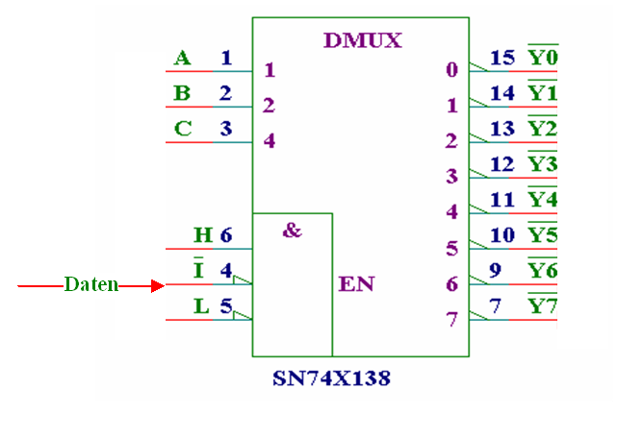
Binärzahlendecoder als Demultiplexer
Ein Demultiplexer hat die Aufgabe durch Auswertung eines n-Bit-Auswahlsignals, einen Eingang auf 2^{n} Ausgänge zu schalten.
Das zu demultiplexende Signal wird auf einen der Freigabeeingänge gelegt.
Die anderen Freigabeeingänge müssen frei geschaltet sein.

Slide 15
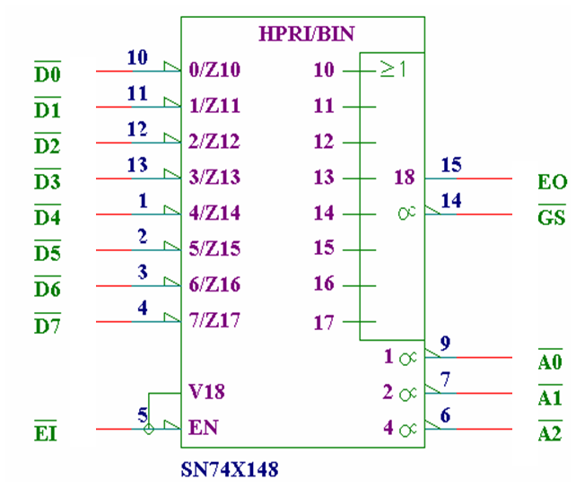
Binärencoder / Prioritätsencoder
Binärencoder besitzen die umgekehrte Funktion von Binärdecodern: Sie generieren aus 2^{n} Eingangssignalen ein binär codiertes Ausgangssignal. Wenn gleichzeitig mehrere Eingangssignalleitungen aktiv sind, so wird das Signal mit der höchsten Priorität codiert (Prioritätsencoder).

Slide 16
VHDL-Modell des Prioritätsencoders
entity P_ENC_148 is
port( D_N : in bit_vector(7 downto 0); -- Prioritaets-Eingaenge
nEI : in bit; -- Freigabe
A_N : out bit_vector(2 downto 0);-- Binaerer Ausgang
EO, nGS: out bit); -- Kaskadierungsausgaenge
end P_ENC_148;
architecture PEN8_3 of P_ENC_148 is
begin
process(D_N, nEI)
begin
A_N <= "111"; nGS <= '1'; EO <= '1'; -- Default Zuweisungen
if nEI = '0' then
nGS <= '0';
if D_N(7) = '0' then A_N <= "000"; -- Invertierte 7
elsif D_N(6) = '0' then A_N <= "001";
elsif D_N(5) = '0' then A_N <= "010";
elsif D_N(4) = '0' then A_N <= "011";
elsif D_N(3) = '0' then A_N <= "100";
elsif D_N(2) = '0' then A_N <= "101";
elsif D_N(1) = '0' then A_N <= "110";
elsif D_N(0) = '0' then A_N <= "111"; -- Invertierte 0
else A_N <= "111"; nGS <= '1'; EO <= '0';-- Kein Eingang aktiv
end if;
end if;

Slide 17
Codeumsetzer
Code-Umsetzer haben die Aufgabe, einen Code in einen anderen zu überführen.
Beispiel: 7-Segment-Decoder:
entity SEG7 is
port( A: in bit_vector(3 downto 0); -- Eingangsvektor
SEG: out bit_vector(6 downto 0));-- Ausgangsvektor
end SEG7;
architecture VERHALTEN of SEG7 is
begin
DECODER: process(A)
begin
case A is
-- Segmente abcdefg
when "0000"=> SEG <="1111110"; -- 0
when "0001"=> SEG <="0110000"; -- 1
when "0010"=> SEG <="1101101"; -- 2
...
when "1110"=> SEG <="1001111"; -- E
when "1111"=> SEG <="1000111"; -- F
end case;
end process DECODER;
end VERHALTEN;

Slide 18
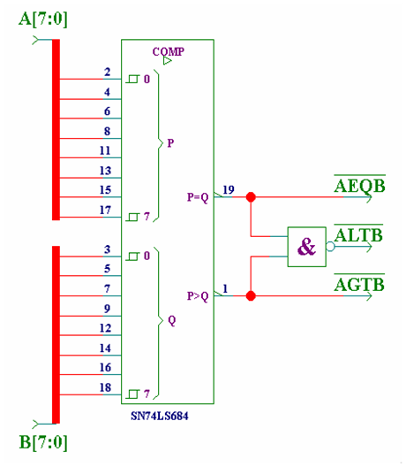
8-Bit-Komparator 74x684
Mit einem Komparator lassen sich zwei binär codierte Signale miteinander vergleichen.
Der Komparator überprüft nur die Bedingungen A = B und A > B mit L-aktiven Ausgangssignalen.
Die Bedingung A < B kann durch ein Ausgangsschaltnetz hinzugefügt werden => NAND- oder XOR-Gatter.

Slide 19
Hierarchische Strukturmodellierung in VHDL
Jedes entity/architecture-Paar lässt sich als untergeordnete Komponente wieder verwenden. Alle compilierten Hardwarefunktionsblöcke werden in eine Bibliothek mit dem Namen work geschrieben und können von dort durch ein Modell auf einer höheren Hierarchieebene als Bibliotheksmodul eingebunden werden.
VHDL-Code, der Komponenten verwendet, muss die folgenden Codeelemente besitzen:
Eine Komponentendeklaration vor dem architecture begin. Die Komponentendeklaration muss dieselben Port-Signalnamen und -typen verwenden, wie die zugehörige entity.
Eine oder mehrere Komponenteninstanziierungen mit je einer port map-Anweisung nach dem architecture begin.
Sollte es zu einer entity in der work-Bibliothek mehrere Architekturen geben, so ist zusätzlich auch eine Komponentenkonfiguration vor dem architecture begin erforderlich.
Bei der Komponenten-Instanziierung werden alle Komponenteneingänge mit Signalen verbunden. Nicht benutzte Komponentenausgänge können offen bleiben (Schlüsselwort open ).

Slide 20
Hierarchisches Modell eines 2-zu-1-Multiplexers
architecture STRUKT of MUX_STRUKT is
component UND is -- UND Komponentendeklaration
port (A, B : in bit; Y: out bit);
end component;
component ODER is -- ODER Komponentendeklaration
port (A, B : in bit; Y: out bit);
end component;
-- Komponentenkonfigurationen
for U1, U2: UND use entity work.UND(A);
for U3: ODER use entity work.ODER(A);
signal H1, H2, H3 : bit;
begin
H2 <= not S after 2 ns;
U1: UND port map(S, IB, H1); -- Instanziierungen
U2: UND port map(Y=>H3,
A=>IA,
B=>H2);
U3: ODER port map(H1, H3, Y);
end STRUKT;
Die Komponenten UND und ODER müssen in der ./work-Bibliothek vorhanden sein.
Instanzen U1 und U3: Übergabe der Signale in der port map in der Reihenfolge, wie sie in der Komponentendeklaration bzw. in der Komponenten-entity angegeben sind (engl. positional order association).
Instanz U2: Übergabe der Signale durch namentliche Zuordnung der aktuellen Signale (engl. named order association) zu den lokalen Signalen der Komponente in der Form
<local_signal> => <actual_signal>
(Reihenfolge der Schnittstellensignale ist hier beliebig !)

Slide 21
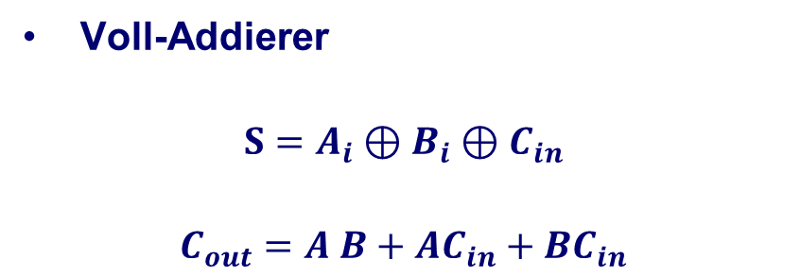

Addierer
Halb-Addierer
$$S=A⊕B$$
$$C=A B$$
Voll-Addierer
$$S=A_{i}⊕B_{i}⊕C_{in}$$
$$C_{out}=A B+AC_{in}+BC_{in}$$
C_{in}
S
S
A
A
B
B
C
C_{out}

Slide 22

4-Bit Addierer
4 Bit Addierer
Funktion mit
9 Inputs
5 Outputs
$S_{i}=A_{i}⊕B_{i}⊕C_{i−1}$
$$C_{i}=A_{i}B_{i}+A_{i}C_{i−1}{+B}_{i}C_{i−1}$$
C_{in}
A₀ … A₃
S₀ … S₃
B₀ … B₃
C_{out}

Slide 23
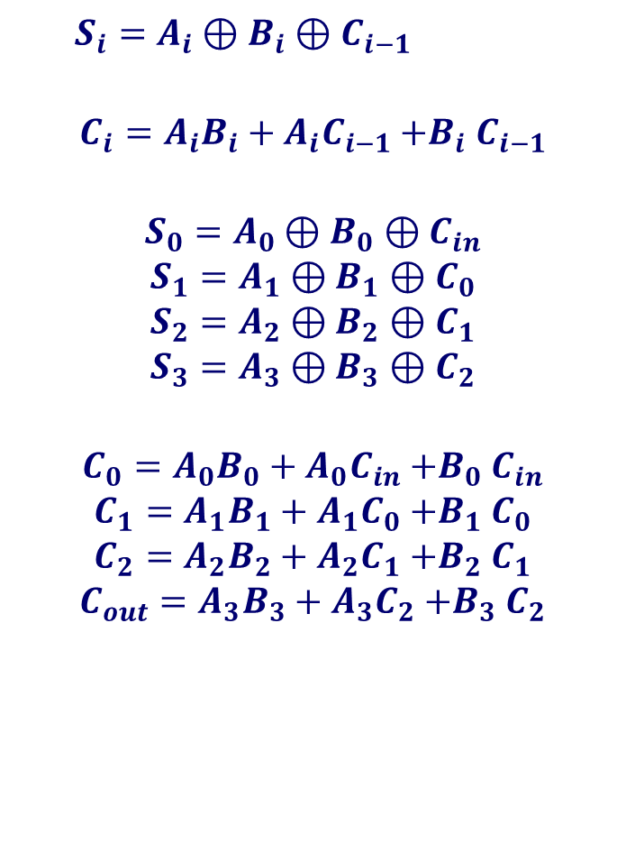
4-Bit Addierer
$S_{i}=A_{i}⊕B_{i}⊕C_{i−1}$
$$C_{i}=A_{i}B_{i}+A_{i}C_{i−1}{+B}_{i}C_{i−1}$$
$$S_{0}=A_{0}⊕B_{0}⊕C_{in}$$
$$S_{1}=A_{1}⊕B_{1}⊕C_{0}$$
$$S_{2}=A_{2}⊕B_{2}⊕C_{1}$$
$$S_{3}=A_{3}⊕B_{3}⊕C_{2}$$
$$C_{0}=A_{0}B_{0}+A_{0}C_{in}{+B}_{0}C_{in}$$
$$C_{1}=A_{1}B_{1}+A_{1}C_{0}{+B}_{1}C_{0}$$
$$C_{2}=A_{2}B_{2}+A_{2}C_{1}{+B}_{2}C_{1}$$
$$C_{out}=A_{3}B_{3}+A_{3}C_{2}{+B}_{3}C_{2}$$
C_{in}
A₀ … A₃
S₀ … S₃
B₀ … B₃
C_{out}

Slide 24
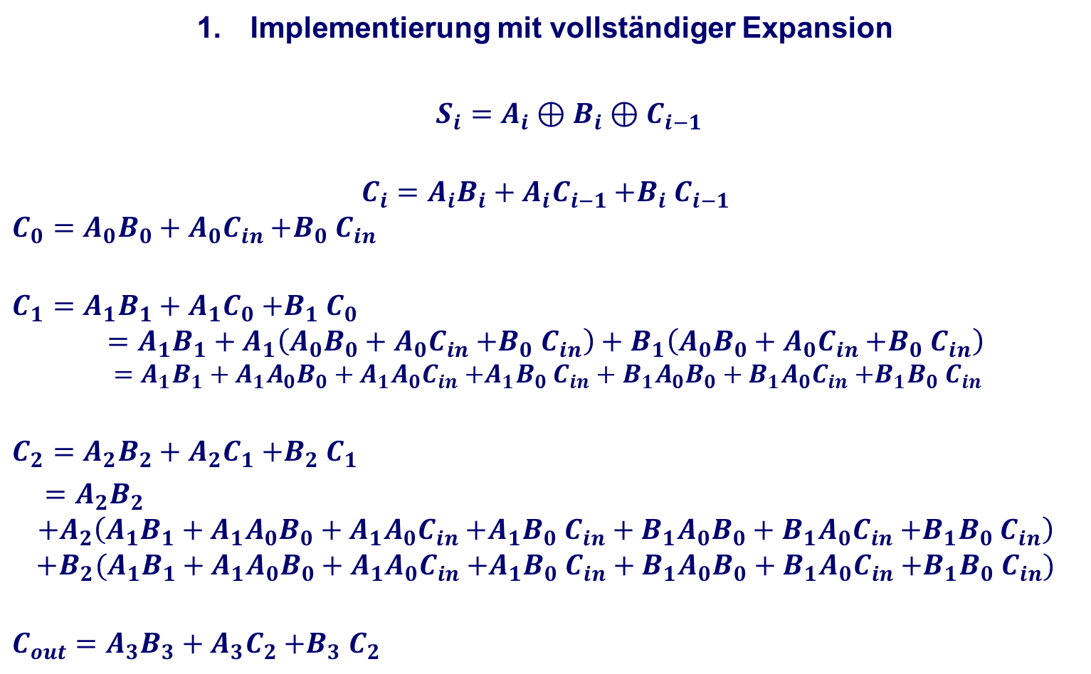
4-Bit Addierer
Implementierung mit vollständiger Expansion
$S_{i}=A_{i}⊕B_{i}⊕C_{i−1}$
$$C_{i}=A_{i}B_{i}+A_{i}C_{i−1}{+B}_{i}C_{i−1}$$
$$C_{0}=A_{0}B_{0}+A_{0}C_{in}{+B}_{0}C_{in}$$
$$C_{1}=A_{1}B_{1}+A_{1}C_{0}{+B}_{1}C_{0}$$
$$=A_{1}B_{1}+A_{1}\left(A_{0}B_{0}+A_{0}C_{in}{+B}_{0}C_{in}\right)+B_{1}\left(A_{0}B_{0}+A_{0}C_{in}{+B}_{0}C_{in}\right)$$
$$=A_{1}B_{1}+A_{1}A_{0}B_{0}+{A_{1}A}_{0}C_{in}{+A_{1}B}_{0}C_{in}+B_{1}A_{0}B_{0}+{B_{1}A}_{0}C_{in}{+B_{1}B}_{0}C_{in}$$
$$C_{2}=A_{2}B_{2}+A_{2}C_{1}{+B}_{2}C_{1}$$
$=A_{2}B_{2}$
$$+A_{2}\left(A_{1}B_{1}+A_{1}A_{0}B_{0}+{A_{1}A}_{0}C_{in}{+A_{1}B}_{0}C_{in}+B_{1}A_{0}B_{0}+{B_{1}A}_{0}C_{in}{+B_{1}B}_{0}C_{in}\right)$$
$${+B}_{2}(A_{1}B_{1}+A_{1}A_{0}B_{0}+{A_{1}A}_{0}C_{in}{+A_{1}B}_{0}C_{in}+B_{1}A_{0}B_{0}+{B_{1}A}_{0}C_{in}{+B_{1}B}_{0}C_{in})$$
$$C_{out}=A_{3}B_{3}+A_{3}C_{2}{+B}_{3}C_{2}$$

Slide 25
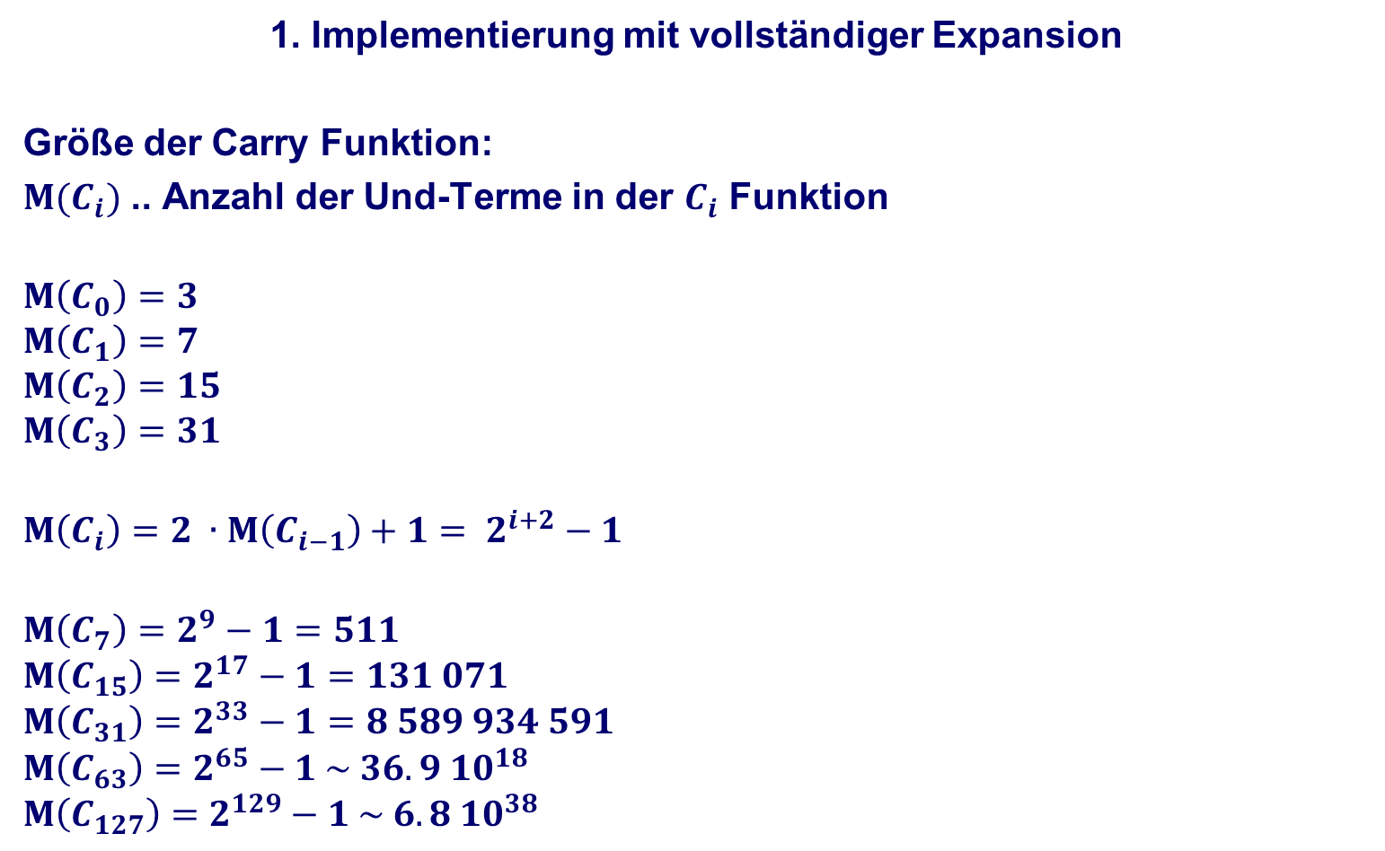
4-Bit Addierer
1. Implementierung mit vollständiger Expansion
Größe der Carry Funktion:
$M(C_{i})$ .. Anzahl der Und-Terme in der $C_{i}$ Funktion
$$M\left(C_{0}\right)=3$$
$$M\left(C_{1}\right)=7$$
$$M\left(C_{2}\right)=15$$
$$M\left(C_{3}\right)=31$$
$$M\left(C_{i}\right)=2 ∙M\left(C_{i−1}\right)+1= 2^{i+2}−1$$
$$M\left(C_{7}\right)=2^{9}−1=511$$
$$M\left(C_{15}\right)=2^{17}−1=131 071$$
$$M\left(C_{31}\right)=2^{33}−1=8 589 934 591$$
$$M\left(C_{63}\right)=2^{65}−1 \sim 36.9 10^{18}$$
$$M\left(C_{127}\right)=2^{129}−1 \sim 6.8 10^{38}$$

Slide 26
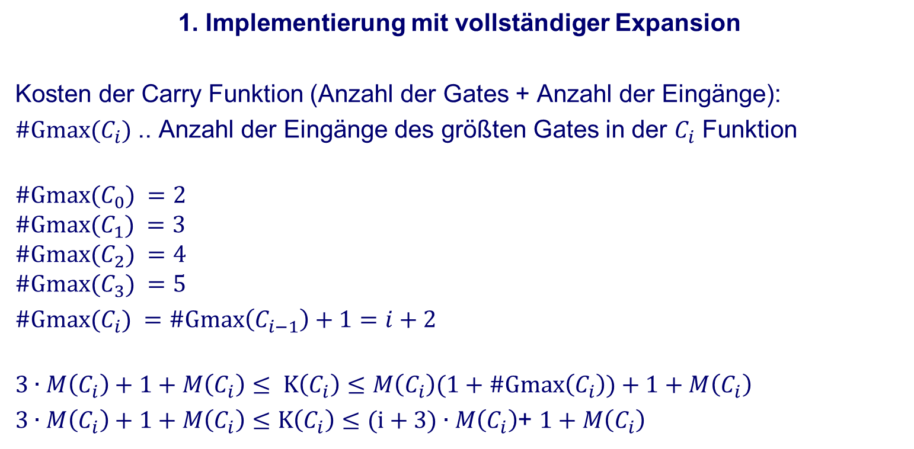
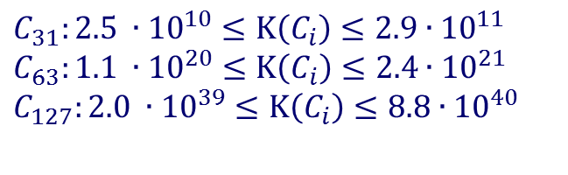
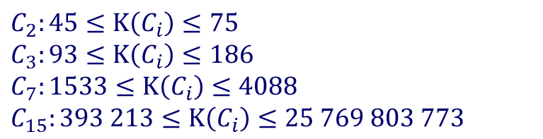
4-Bit Addierer
1. Implementierung mit vollständiger Expansion
Kosten der Carry Funktion (Anzahl der Gates + Anzahl der Eingänge):
$\#Gmax(C_{i})$ .. Anzahl der Eingänge des größten Gates in der $C_{i}$ Funktion
$$\#Gmax(C_{0}) =2$$
$$\#Gmax(C_{1}) =3$$
$$\#Gmax(C_{2}) =4$$
$$\#Gmax(C_{3}) =5$$
$\#Gmax(C_{i}) =\#Gmax\left(C_{i−1}\right)+1=i+2$
$$3∙M\left(C_{i}\right)+1+M\left(C_{i}\right)≤ K\left(C_{i}\right)≤M\left(C_{i}\right)(1+\#Gmax\left(C_{i}\right))+1+M\left(C_{i}\right)$$
$3∙M\left(C_{i}\right)+1+M\left(C_{i}\right)≤K\left(C_{i}\right)≤(i+3)∙M\left(C_{i}\right)$+ $1+M\left(C_{i}\right)$
$$C_{2}:45≤K\left(C_{i}\right)≤75$$
$$C_{3}:93≤K\left(C_{i}\right)≤186$$
$$C_{7}:1533≤K\left(C_{i}\right)≤4088$$
$$C_{15}:393 213≤K\left(C_{i}\right)≤25 769 803 773$$
$$C_{31}:2.5 ∙{10}^{10}≤K\left(C_{i}\right)≤2.9∙{10}^{11}$$
$$C_{63}:1.1 ∙{10}^{20}≤K\left(C_{i}\right)≤2.4∙{10}^{21}$$
$$C_{127}:2.0 ∙{10}^{39}≤K\left(C_{i}\right)≤8.8∙{10}^{40}$$
Notes:
Mit GMAX meinen wir Größe der einzelnen UND Terme, nicht das ODER Gatter, das alle verknüpft.
Dieses hat ebenfalls M(C_i) Eingänge, wird in dieser Rechnung aber ignoriert.

Slide 27
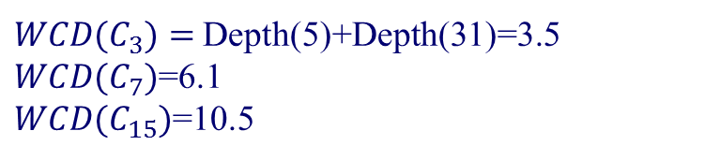
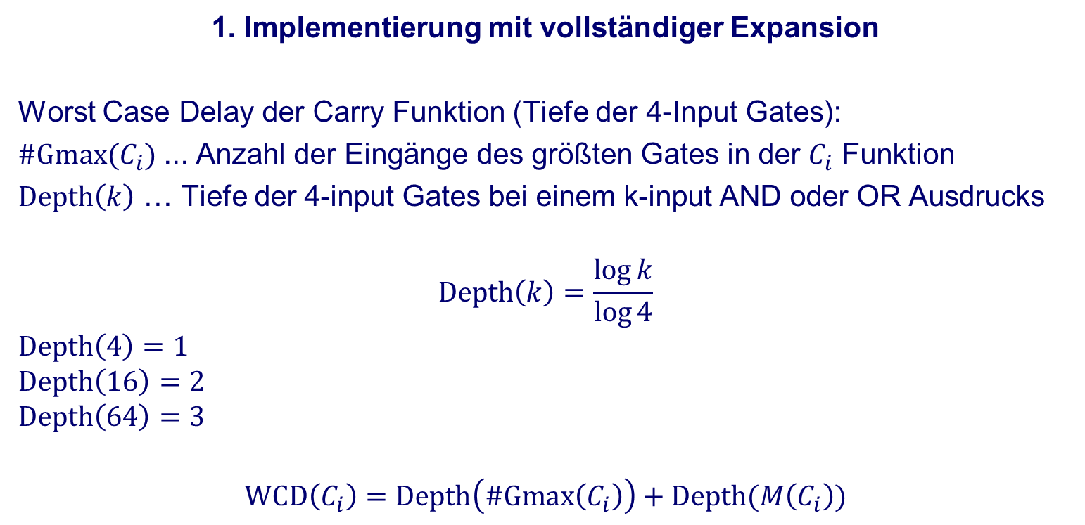
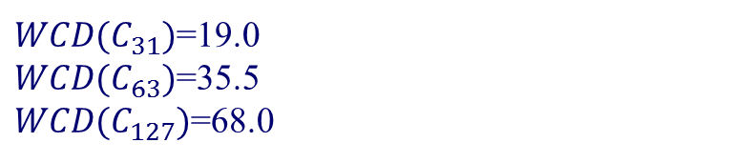
4-Bit Addierer
1. Implementierung mit vollständiger Expansion
Worst Case Delay der Carry Funktion (Tiefe der 4-Input Gates):
$\#Gmax(C_{i})$ ... Anzahl der Eingänge des größten Gates in der $C_{i}$ Funktion
$Depth\left(k\right)$ … Tiefe der 4-input Gates bei einem k-input AND oder OR Ausdrucks
$$Depth\left(k\right)=\frac{\log{k}}{\log{4}}$$
$$Depth\left(4\right)=1$$
$$Depth\left(16\right)=2$$
$$Depth\left(64\right)=3$$
$$WCD\left(C_{i}\right)=Depth\left(\#Gmax\left(C_{i}\right)\right)+Depth(M\left(C_{i}\right))$$
${WCD(C}_{3})=$Depth(5)+Depth(31)=3.5
${WCD(C}_{7})$=6.1
${WCD(C}_{15})$=10.5
${WCD(C}_{31})$=19.0
${WCD(C}_{63})$=35.5
${WCD(C}_{127})$=68.0

Slide 28







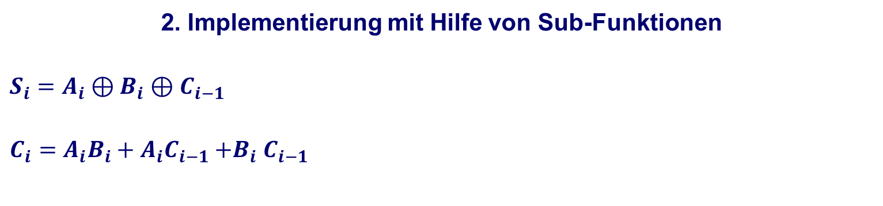










4-Bit Addierer
2. Implementierung mit Hilfe von Sub-Funktionen
$$S_{i}=A_{i}⊕B_{i}⊕C_{i−1}$$
$$C_{i}=A_{i}B_{i}+A_{i}C_{i−1}{+B}_{i}C_{i−1}$$
$$C_{in}$$
$$A_{0}$$
FA
$$S_{0}$$
$$B_{0}$$
$$C_{0}$$
Voll-Addierer
$$A_{1}$$
FA
C_{in}
$$S_{1}$$
S
$$B_{1}$$
A
$$C_{1}$$
B
$$A_{2}$$
FA
$$S_{2}$$
$$B_{2}$$
C_{out}
$$C_{2}$$
$$A_{3}$$
FA
$$S_{3}$$
$$B_{3}$$
$$C_{out}$$

Slide 29








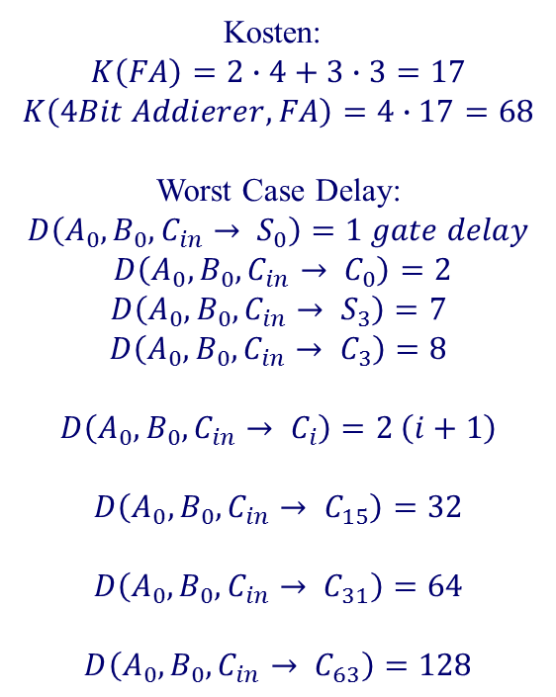









4-Bit Addierer
2. Implementierung mit Hilfe von Sub-Funktionen
$$S_{i}=A_{i}⊕B_{i}⊕C_{i−1}$$
$$C_{i}=A_{i}B_{i}+A_{i}C_{i−1}{+B}_{i}C_{i−1}$$
$$C_{in}$$
$$A_{0}$$
Kosten:
$$K\left(FA\right)=2∙4+3∙3=17$$
$$K\left(4Bit Addierer,FA\right)=4∙17=68$$
Worst Case Delay:
$$D\left(A_{0},B_{0},C_{in}→ S_{0}\right)=1 gate delay$$
$D\left(A_{0},B_{0},C_{in}→ C_{0}\right)=2$
$$D\left(A_{0},B_{0},C_{in}→ S_{3}\right)=7$$
$$D\left(A_{0},B_{0},C_{in}→ C_{3}\right)=8$$
$$D\left(A_{0},B_{0},C_{in}→ C_{i}\right)=2 \left(i+1\right)$$
$$D\left(A_{0},B_{0},C_{in}→ C_{15}\right)=32$$
$$D\left(A_{0},B_{0},C_{in}→ C_{31}\right)=64$$
$$D\left(A_{0},B_{0},C_{in}→ C_{63}\right)=128$$
FA
$$S_{0}$$
$$B_{0}$$
$$C_{0}$$
Voll-Addierer
$$A_{1}$$
FA
$$S_{1}$$
C_{in}
S
$$B_{1}$$
A
$$C_{1}$$
B
$$A_{2}$$
FA
$$S_{2}$$
$$B_{2}$$
C_{out}
$$C_{2}$$
$$A_{3}$$
FA
$$S_{3}$$
$$B_{3}$$
$$C_{out}$$

Slide 30
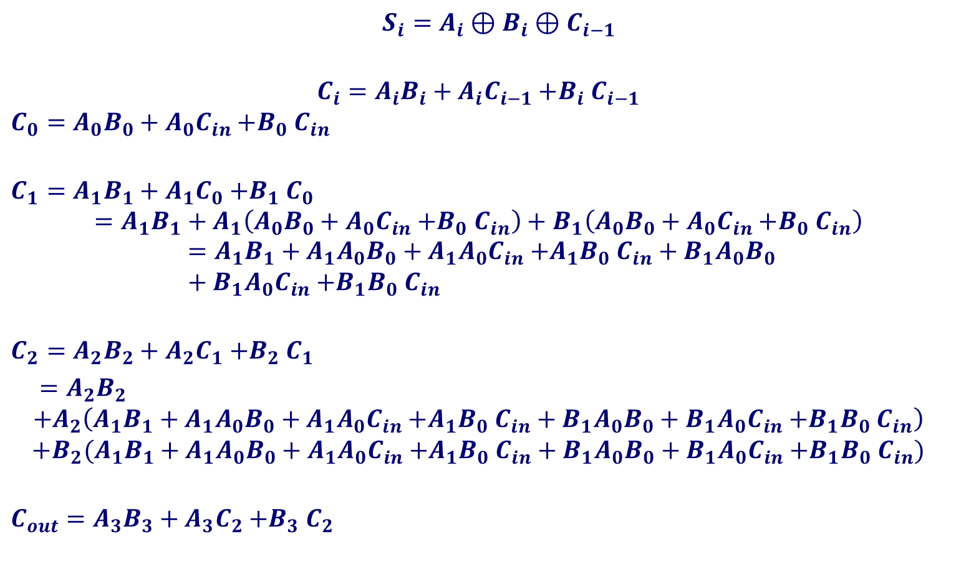
4-Bit Addierer
3. Implementierung mit Hilfe der Faktorisierung
$S_{i}=A_{i}⊕B_{i}⊕C_{i−1}$
$$C_{i}=A_{i}B_{i}+A_{i}C_{i−1}{+B}_{i}C_{i−1}$$
$$C_{0}=A_{0}B_{0}+A_{0}C_{in}{+B}_{0}C_{in}$$
$$C_{1}=A_{1}B_{1}+A_{1}C_{0}{+B}_{1}C_{0}$$
$$=A_{1}B_{1}+A_{1}\left(A_{0}B_{0}+A_{0}C_{in}{+B}_{0}C_{in}\right)+B_{1}\left(A_{0}B_{0}+A_{0}C_{in}{+B}_{0}C_{in}\right)=A_{1}B_{1}+A_{1}A_{0}B_{0}+{A_{1}A}_{0}C_{in}{+A_{1}B}_{0}C_{in}+B_{1}A_{0}B_{0}+{B_{1}A}_{0}C_{in}{+B_{1}B}_{0}C_{in}$$
$$C_{2}=A_{2}B_{2}+A_{2}C_{1}{+B}_{2}C_{1}$$
$=A_{2}B_{2}$
$$+A_{2}\left(A_{1}B_{1}+A_{1}A_{0}B_{0}+{A_{1}A}_{0}C_{in}{+A_{1}B}_{0}C_{in}+B_{1}A_{0}B_{0}+{B_{1}A}_{0}C_{in}{+B_{1}B}_{0}C_{in}\right)$$
$${+B}_{2}(A_{1}B_{1}+A_{1}A_{0}B_{0}+{A_{1}A}_{0}C_{in}{+A_{1}B}_{0}C_{in}+B_{1}A_{0}B_{0}+{B_{1}A}_{0}C_{in}{+B_{1}B}_{0}C_{in})$$
$$C_{out}=A_{3}B_{3}+A_{3}C_{2}{+B}_{3}C_{2}$$

Slide 31
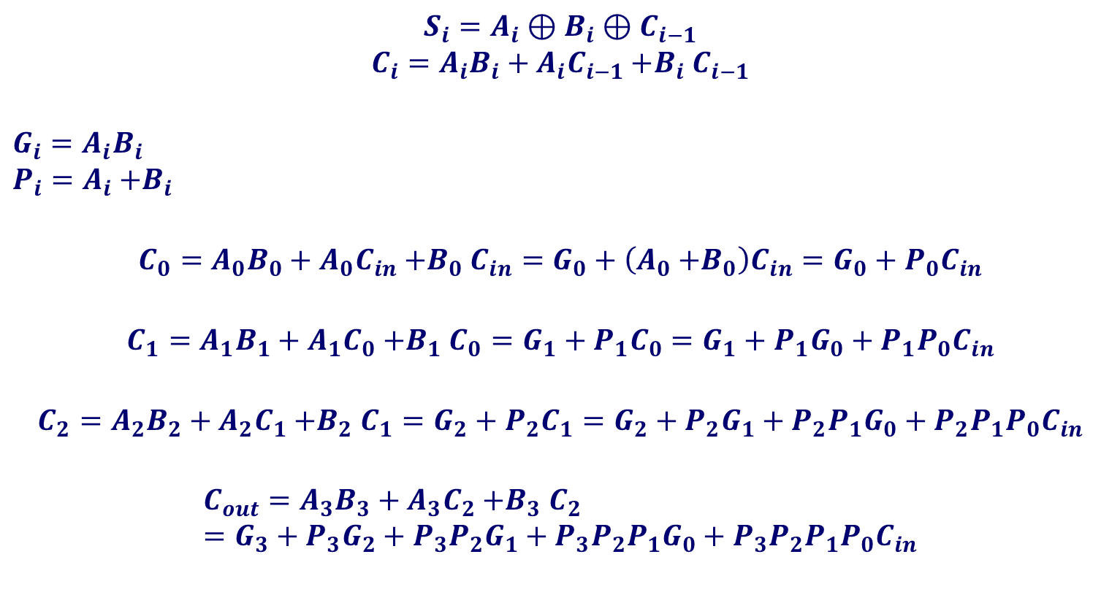
4-Bit Addierer
3. Implementierung mit Hilfe der Faktorisierung
$$S_{i}=A_{i}⊕B_{i}⊕C_{i−1}$$
$$C_{i}=A_{i}B_{i}+A_{i}C_{i−1}{+B}_{i}C_{i−1}$$
$$G_{i}=A_{i}B_{i}$$
$$P_{i}=A_{i}{+B}_{i}$$
$$C_{0}=A_{0}B_{0}+A_{0}C_{in}{+B}_{0}C_{in}=G_{0}+\left(A_{0}{+B}_{0}\right)C_{in}=G_{0}+P_{0}C_{in}$$
$$C_{1}=A_{1}B_{1}+A_{1}C_{0}{+B}_{1}C_{0}=G_{1}+P_{1}C_{0}=G_{1}+P_{1}G_{0}+{P_{1}P}_{0}C_{in}$$
$$C_{2}=A_{2}B_{2}+A_{2}C_{1}{+B}_{2}C_{1}=G_{2}+P_{2}C_{1}=G_{2}+P_{2}G_{1}+{P_{2}P}_{1}G_{0}+{P_{2}P_{1}P}_{0}C_{in}$$
$$C_{out}=A_{3}B_{3}+A_{3}C_{2}{+B}_{3}C_{2}=G_{3}+P_{3}G_{2}+P_{3}P_{2}G_{1}+{{P_{3}P}_{2}P}_{1}G_{0}+P_{3}{P_{2}P_{1}P}_{0}C_{in}$$

Slide 32
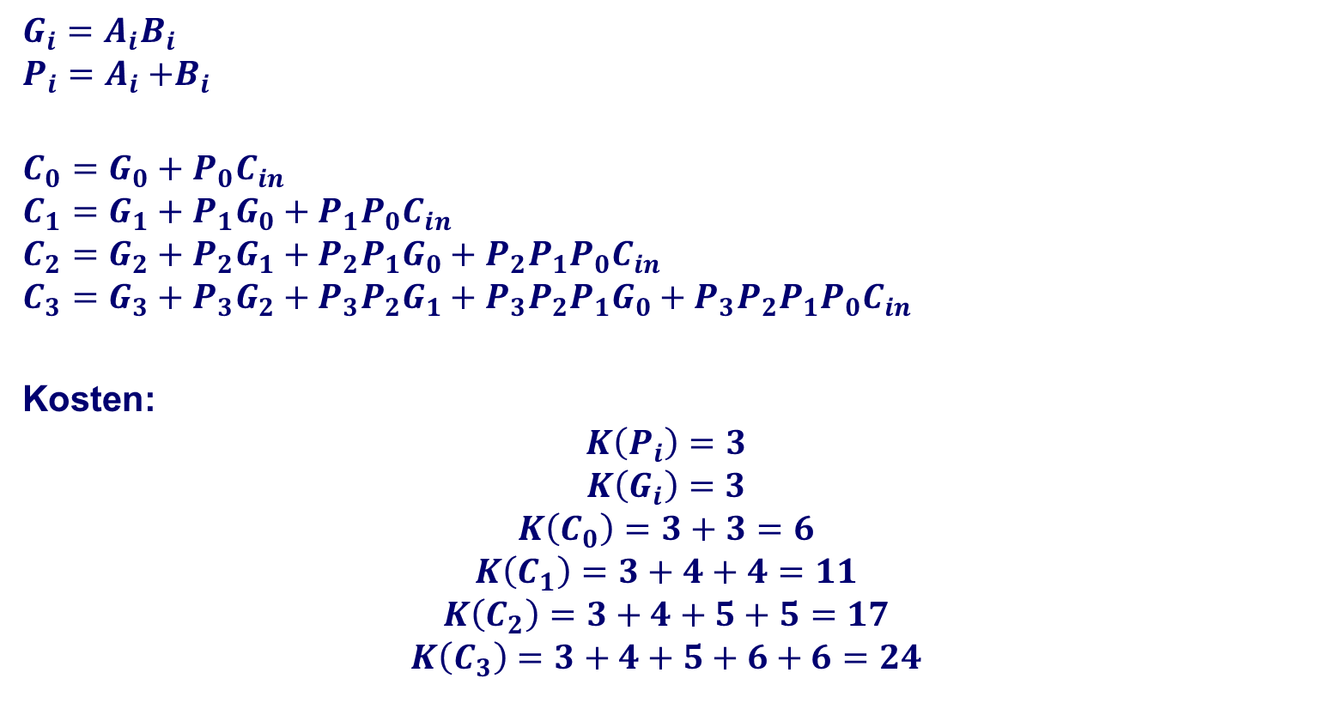
4-Bit Addierer
3. Implementierung mit Hilfe der Faktorisierung
$$G_{i}=A_{i}B_{i}$$
$$P_{i}=A_{i}{+B}_{i}$$
$$C_{0}=G_{0}+P_{0}C_{in}$$
$$C_{1}=G_{1}+P_{1}G_{0}+{P_{1}P}_{0}C_{in}$$
$$C_{2}=G_{2}+P_{2}G_{1}+{P_{2}P}_{1}G_{0}+{P_{2}P_{1}P}_{0}C_{in}$$
$$C_{3}=G_{3}+P_{3}G_{2}+P_{3}P_{2}G_{1}+{{P_{3}P}_{2}P}_{1}G_{0}+P_{3}{P_{2}P_{1}P}_{0}C_{in}$$
Kosten:
$$K\left(P_{i}\right)=3$$
$$K\left(G_{i}\right)=3$$
$$K\left(C_{0}\right)=3+3=6$$
$$K\left(C_{1}\right)=3+4+4=11$$
$$K\left(C_{2}\right)=3+4+5+5=17$$
$$K\left(C_{3}\right)=3+4+5+6+6=24$$
Notes:
K(C_i) berücksichtigt nicht die Kosten der P_i und G_i, sondern nur die Verknüpfung dieser Signale.

Slide 33
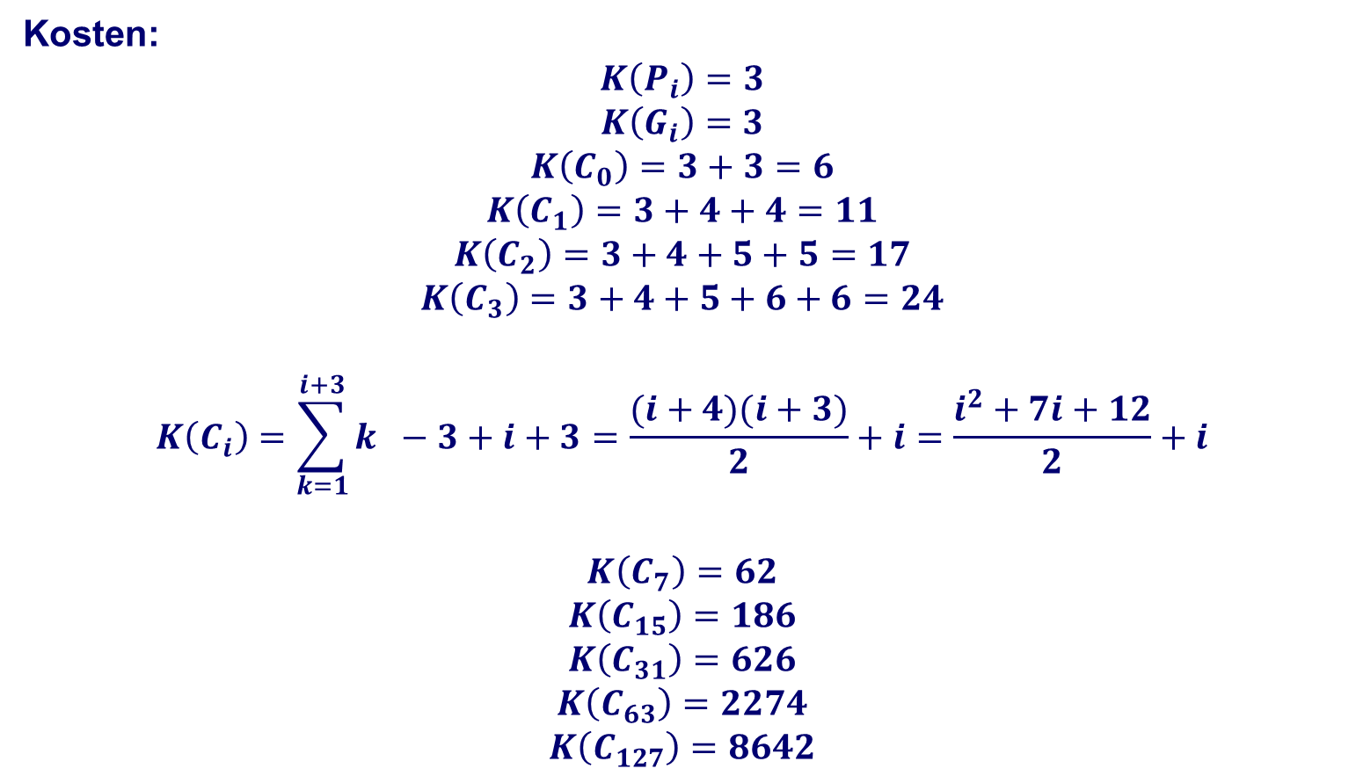
4-Bit Addierer
3. Implementierung mit Hilfe der Faktorisierung
Kosten:
$$K\left(P_{i}\right)=3$$
$$K\left(G_{i}\right)=3$$
$$K\left(C_{0}\right)=3+3=6$$
$$K\left(C_{1}\right)=3+4+4=11$$
$$K\left(C_{2}\right)=3+4+5+5=17$$
$$K\left(C_{3}\right)=3+4+5+6+6=24$$
$$K\left(C_{i}\right)=\sum_{k=1}^{i+3}{k −3+i+3}=\frac{(i+4)(i+3)}{2}+i=\frac{i^{2}+7i+12}{2}+i$$
$$K\left(C_{7}\right)=62$$
$$K\left(C_{15}\right)=186$$
$$K\left(C_{31}\right)=626$$
$$K\left(C_{63}\right)=2274$$
$$K\left(C_{127}\right)=8642$$

Slide 34
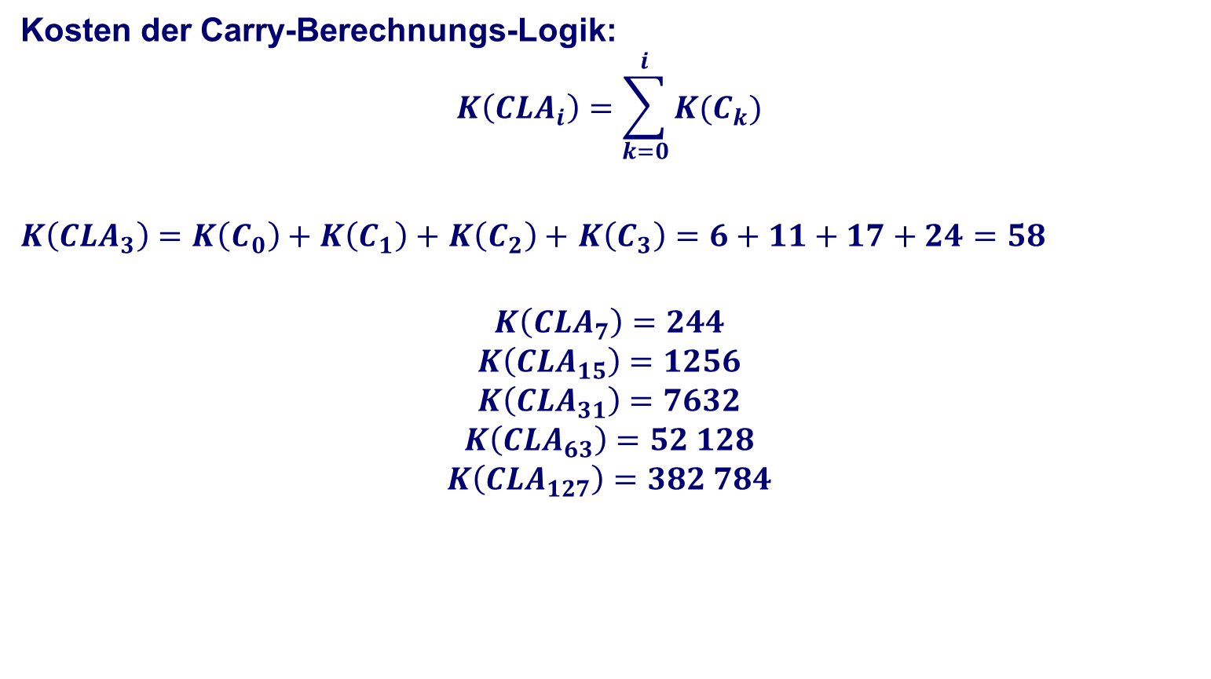
4-Bit Addierer
3. Implementierung mit Hilfe der Faktorisierung
Kosten der Carry-Berechnungs-Logik:
$$K\left({CLA}_{i}\right)=\sum_{k=0}^{i}{K(C_{k})}$$
$K\left({CLA}_{3}\right)=K\left(C_{0}\right)+K\left(C_{1}\right)+$ $K\left(C_{2}\right)+$ $K\left(C_{3}\right)=6+11+17+24=58$
$$K\left({CLA}_{7}\right)=244$$
$$K\left({CLA}_{15}\right)=1256$$
$$K\left({CLA}_{31}\right)=7632$$
$$K\left({CLA}_{63}\right)=52 128$$
$$K\left({CLA}_{127}\right)=382 784$$

Slide 35
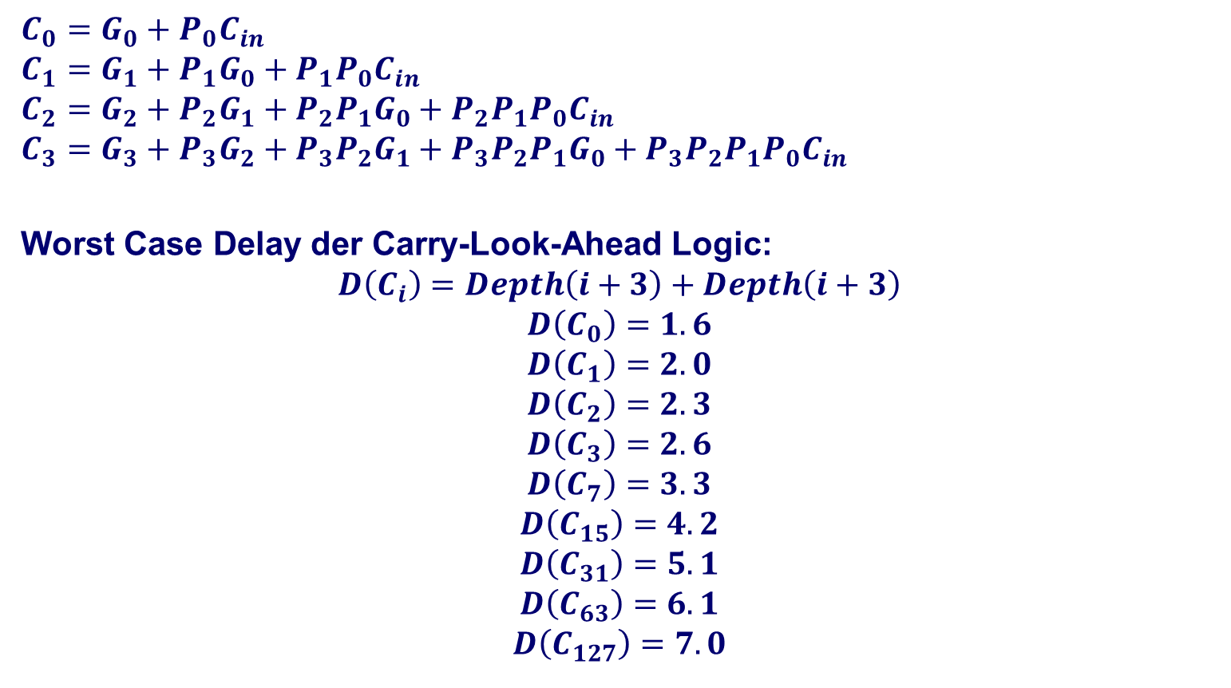
4-Bit Addierer
3. Implementierung mit Hilfe der Faktorisierung
$$C_{0}=G_{0}+P_{0}C_{in}$$
$$C_{1}=G_{1}+P_{1}G_{0}+{P_{1}P}_{0}C_{in}$$
$$C_{2}=G_{2}+P_{2}G_{1}+{P_{2}P}_{1}G_{0}+{P_{2}P_{1}P}_{0}C_{in}$$
$$C_{3}=G_{3}+P_{3}G_{2}+P_{3}P_{2}G_{1}+{{P_{3}P}_{2}P}_{1}G_{0}+P_{3}{P_{2}P_{1}P}_{0}C_{in}$$
Worst Case Delay der Carry-Look-Ahead Logic:
$$D\left(C_{i}\right)=Depth\left(i+3\right)+Depth\left(i+3\right)$$
$$D\left(C_{0}\right)=1.6$$
$$D\left(C_{1}\right)=2.0$$
$$D\left(C_{2}\right)=2.3$$
$$D\left(C_{3}\right)=2.6$$
$$D\left(C_{7}\right)=3.3$$
$$D\left(C_{15}\right)=4.2$$
$$D\left(C_{31}\right)=5.1$$
$$D\left(C_{63}\right)=6.1$$
$$D\left(C_{127}\right)=7.0$$

Slide 36
4-Bit Addierer
Kosten
 | i=3 | 7 | 15 | 31 | 63 | 127
Full Expansion | 93-186 | 1533-4088 | 10⁵ - 10⁹ | 10¹⁰ - 10¹¹ | 10²⁰ - 10²¹ | 10³⁹ - 10⁴⁰
Sub Function | 68 | 136 | 272 | 544 | 1088 | 2176
Faktorisierung | 58 | 244 | 1256 | 7632 | 52128 | 382784
Delay
 | i=3 | 7 | 15 | 31 | 63 | 127
Full Expansion | 3.5 | 6.1 | 10.5 | 19.5 | 35.5 | 68.0
Sub Function | 8 | 16 | 32 | 64 | 128 | 256
Faktorisierung | 4.6 | 5.3 | 6.2 | 7.1 | 8.1 | 9.0

Slide 37
Halbaddierer
Ein Halbaddierer hat die Aufgabe, zwei Eingangsbits A und B ohne Übertragseingang miteinander zu addieren. Dabei wird ein Summationssignal SUM und ein Übertragssignal CO gebildet.
entity HALBADD is
port (A, B :in bit; SUM, CO :out bit);
end HALBADD;
architecture VERHALTEN of HALBADD is
begin
SUM <= A xor B after 2 ns;
CO <= A and B after 2 ns;
end VERHALTEN;

Slide 38

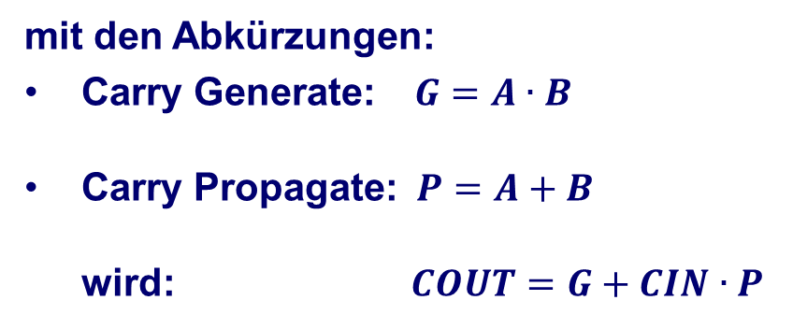
Volladdierer
CIN | B | A | COUT | SUM
0 | 0 | 0 | 0 | 0
0 | 0 | 1 | 0 | 1
0 | 1 | 0 | 0 | 1
0 | 1 | 1 | 1 | 0
1 | 0 | 0 | 0 | 1
1 | 0 | 1 | 1 | 0
1 | 1 | 0 | 1 | 0
1 | 1 | 1 | 1 | 1
Der Wahrheitstabelle des Volladdierers entnimmt man:
$$SUM=A⇹B ⇹CIN$$
$$COUT=A∙B+CIN∙(A+B)$$
mit den Abkürzungen:
Carry Generate: $G=A∙B$
Carry Propagate: $P=A+B$
wird: $COUT=G+CIN∙P$
CG und CP hängen nur von den Eingangsbits A und B, nicht jedoch von CI ab !

Slide 39
Hierarchisches Modell eines Volladdierers
architecture VERHALTEN of VOLLADD is
component HALBADD
port (A, B :in bit; SUM, CO :out bit);
end component;
signal CG1, CG2, CP: bit;
begin
HA1: HALBADD
port map(A, B, CP, CG1);
HA2: HALBADD
port map(CP, CI, SUM, CG2);
CO <= CG1 or CG2 after 2 ns;
end VERHALTEN;
HA1
HA2
OR

Slide 40
8-Bit-Ripple-Carry-Addierer
Die jeweiligen Operandenbits Ai und Bi werden an die A- und B-Eingänge der einzelnen Volladdierer geführt.
Ein eventuell vorhandener Carry-Eingang für den 8-Bit-Addierer wird an den Carry-Eingang der niederwertigsten Stufe gelegt. Andernfalls wird dieser mit logisch 0 verbunden.
Die Carry-Ausgänge werden in einer Kette auf die Carry-Eingänge der nachfolgenden Stufe gelegt.
Das Summationsergebnis ist zur Vermeidung von Überläufen um ein Bit breiter als die Operanden. Der Carry-Ausgang der letzten Volladdiererstufe wird als höchstwertigstes Summationsbit interpretiert.

Slide 41
Strukturmodell eines N-Bit-Ripple-Carry-Addierers
entity N_BIT_ADD is
generic( N: integer:=8);
port (A, B :in bit_vector(N-1 downto 0);
CI :in bit;
SUM:out bit_vector(N downto 0));
end N_BIT_ADD;
architecture VERHALTEN of N_BIT_ADD is
component VOLLADD
port (A, B, CI :in bit; SUM, CO :out bit);
end component;
signal CARRY: bit_vector(N downto 0);
begin
CARRY(0) <= CI;
NBIT: for I in 0 to N-1 generate
VA: VOLLADD
port map(...);
end generate NBIT;
Parametrisierung der Bitbreite durch generic
Komponenteninstanziierung in einer for generate-Schleife

Slide 42
Simulation eines 8-Bit-Ripple-Carry-Addierers
t=0: A=0xFF,
B=0x00
=> SUM = 0xFF bei t = 4 ns
t = 10 ns: CI = 1
=> SUM = 0x100 bei t = 42 ns
t = 60 ns: CI = 0
=> SUM = 0xFF bei t = 92 ns
Beim Ripple-Carry-Addierer werden die Carry-Ausgänge mit den Carry-Eingängen der jeweils nächsten Stufe verbunden. Dadurch entsteht eine Übertragskette (engl. carry chain). Die worst-case-Verzögerungszeit des Ripple-Carry-Addierers nimmt mit jedem zusätzlichen Operandenbit zu.

Slide 43
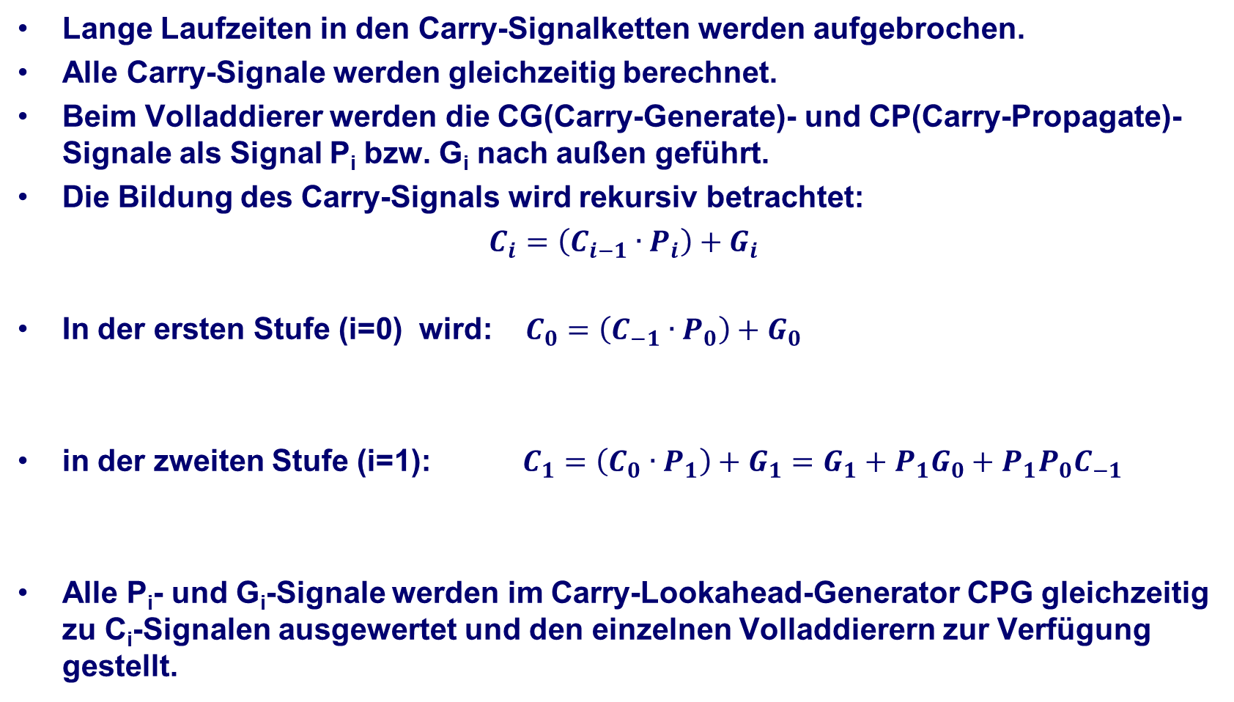
Prinzip des Carry-Lookahead-Addierers
Lange Laufzeiten in den Carry-Signalketten werden aufgebrochen.
Alle Carry-Signale werden gleichzeitig berechnet.
Beim Volladdierer werden die CG(Carry-Generate)- und CP(Carry-Propagate)-Signale als Signal P_{i} bzw. G_{i} nach außen geführt.
Die Bildung des Carry-Signals wird rekursiv betrachtet:
$C_{i}=\left(C_{i−1}∙P_{i}\right)+G_{i}$
In der ersten Stufe (i=0) wird: $C_{0}=\left(C_{−1}∙P_{0}\right)+G_{0}$
in der zweiten Stufe (i=1): $C_{1}=\left(C_{0}∙P_{1}\right)+G_{1}=G_{1}+P_{1}G_{0}+P_{1}P_{0}C_{−1}$
Alle P_{i}- und G_{i}-Signale werden im Carry-Lookahead-Generator CPG gleichzeitig zu C_{i}-Signalen ausgewertet und den einzelnen Volladdierern zur Verfügung gestellt.

Slide 44
4-Bit-Carry-Lookahead-Addierer

Slide 45
VHDL-Modell eines 4-Bit-Carry-Lookahead-Generators
-- 4-Bit Carry-Lookahead-Generator
entity CPG is
port( CG, CP: in bit_vector(3 downto 0);
CI: in bit;
CO: out bit_vector(3 downto 0)
);
end CPG;
architecture VERHALTEN of CPG is
begin
CO(0) <= CG(0) or (CP(0) and CI) after 5 ns;
CO(1) <= CG(1) or (CP(1) and CG(0)) or
(CP(1) and CP(0) and CI) after 5 ns;
CO(2) <= CG(2) or (CP(2) and CG(1)) or
(CP(2) and CP(1) and CG(0)) or
(CP(2) and CP(1) and CP(0) and CI) after 5 ns;
CO(3) <= CG(3) or (CP(3) and CG(2)) or
(CP(3) and CP(2) and CG(1)) or
(CP(3) and CP(2) and CP(1) and CG(0)) or
(CP(3) and CP(2) and CP(1) and CP(0) and CI) after 5 ns;
end VERHALTEN;
Die Breite der Produktterme nimmt mit zunehmender Bitbreite zu und erhöht damit die Signallaufzeit. Dies begrenzt den sinnvollen Einsatz von Carry-Lookahead-Addierern.

Slide 46
Simulation einer 4-Bit-Carry-Lookahead-Struktur
Die Verzögerungszeit durch den Carry-Lookahead-Addierer ist unabhängig von der Anzahl der zu addierenden Bits.
Im worst-case-Fall muss das Signal drei Stufen durchlaufen.
Beispiel: t_{pd}(Volladd) = 2 ns, t_{pd}(Carry-Lookahead) = 5 ns
Berechne Generate und Propagate
Berechne Carry-Lookahead
Berechne Summe
Die Verzögerungszeit beim Wechsel der Eingangssignale zum Summationsausgang beträgt im worst-case-Fall nur 9 ns.

Slide 47
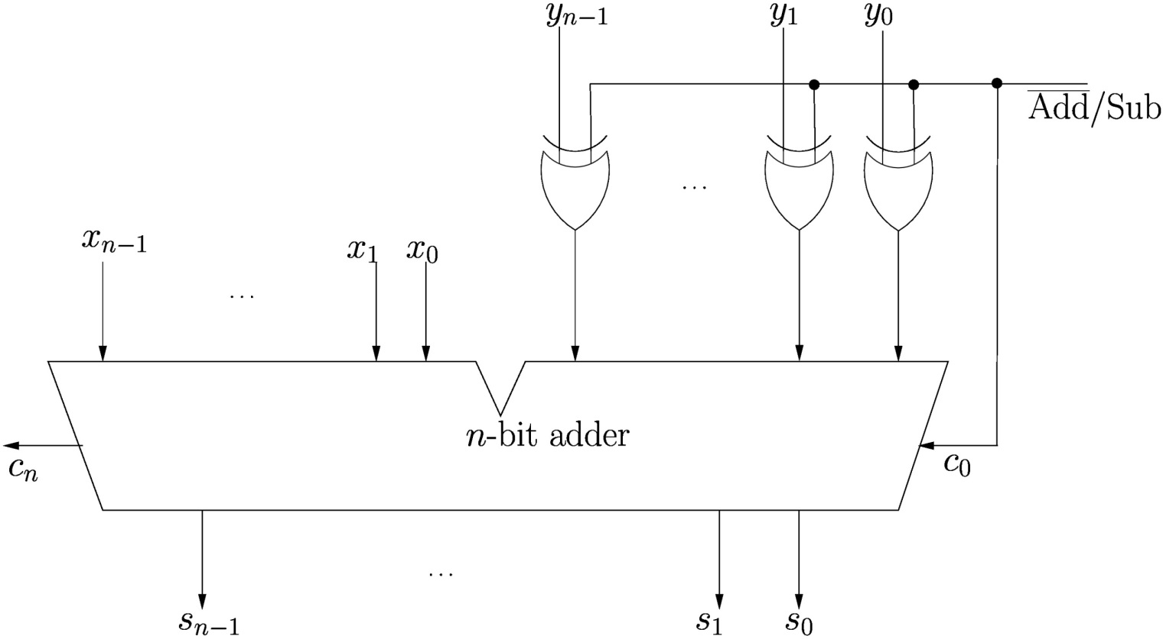
Kombinierter Addierer / Subtrahierer
Einfacher Aufbau für Zweierkomplementarithmetik.
Verwende das Steuersignal
Falls das Steuersignal 0 ist, so wird addiert, andernfalls subtrahiert.
Bei der Addition bedeutet CARRY = 1 einen Übertrag, bei der Subtraktion bedeutet CARRY = 0 einen Übertrag (Borrow).
Erstelle eine Wahrheitstabelle für die Eingangssignale A, B und C_{IN} sowie die Ausgangssignale C_{OUT} und bestimme die zusätzlichen Logikfunktionen.

Slide 48
Addition von Festkommazahlen im Q-Format
Beispiel: Addition einer s3Q12-Zahl mit einer s1Q14-Zahl zu einem s4Q11-Ergebnis:
Verwende die gleichen Hardwareaddierer wie bisher (parametrisierter 16 Bit-Addierer).
Beim B-Operanden müssen die führenden Bits vorzeichengerecht ergänzt werden.
Beim B-Operanden werden die letzten beiden Bitstellen abgeschnitten. Dies bedeu-tet ein Quantisierungsrauschen.
entity FIX_POINT_ADD is
port( A : in bit_vector(15 downto 0); -- s3Q12 Format
B : in bit_vector(15 downto 0); -- s1Q14 Format
RESULT : out bit_vector(15 downto 0) -- s4Q11 Format
);
end FIX_POINT_ADD;
architecture A of FIX_POINT_ADD is
component N_BIT_ADD is
generic( N: integer:=8);
port (A, B :in bit_vector(N-1 downto 0);
CI :in bit;
SUM:out bit_vector(N downto 0));
end component;
constant CI: bit :='0';
signal OPA, OPB: bit_vector(15 downto 0); -- 16 Bit
signal TEMP_RES: bit_vector(16 downto 0);
begin
OPA <= A;
OPB <= B(15)&B(15)&B(15 downto 2); -- 2 + 14 Bit
ADD: N_BIT_ADD
generic map(N=>16)
port map( A=>OPA, B=>OPB, CI=>CI, SUM=>TEMP_RES);
RESULT <=TEMP_RES(16 downto 1);
end A;
Auf welche Weise ist das Ergebnis Q-Format definiert?
Anpassung der Kommastelle
Parametrisierung auf 16 Bit !

Slide 49
Digitale Multiplikation
Die Multiplikation von Festkommazahlen wird auf die Addition von Teilprodukten zurückgeführt. Bsp.: vorzeichenlose Zahlen im 1Q3-Format:
Eine 1 im Multiplikator bewirkt, dass als Partialprodukt der Multiplikand addiert wird.
Eine 0 des Multiplikators bewirkt, dass als Partialprodukt eine 0 addiert wird.
Nach jeder Bitstelle des Multiplikators wird das nächste Partialprodukt um eine Stelle nach links verschoben.
Alle Partialprodukte werden unter Berücksichtigung der Überträge aufaddiert.
Zur Vermeidung von Überläufen muss hier ein Bit ergänzt werden sodass die Bitbreite des Ergebnisses durch die Summe der Bitbreiten der Operanden gegeben ist

Slide 50
Multiplikation von Zweierkomplement-Zahlen
Zusätzlich ist zu berücksichtigen:
Die einzelnen Partialsummen müssen durch führende Bits vorzeichengerecht so ergänzt werden, dass die Anzahl der Bits der ersten Partialsumme der Summe der Bits der Operanden entspricht (kursiv dargestellt).
Falls der Multiplikator negativ ist (Vorzeichenbit des Multiplikators ist 1), so muss bei der letzten Partialsummenbildung der Multiplikand in seiner 2er-Komplementdarstellung addiert werden. Eventuell vorhandene, führende Übertragsbits sind zu streichen.
Beispiel: Beide Operanden im sQ3-Format:

Slide 51
Hardware-Multiplizierer in FPGAs
Beispiel: 16 bit Zweierkomplement Operanden MULT1, MULT2 und Ergebnis ERG
Instanziierung einer 18x18-Bit-Multipliziererkomponente in Xilinx FPGAs
architecture TEST of FPGA_MULT is
component MULT18x18 is -- Hardwaremultiplizierer
port (
P : out bit_vector(35 downto 0);
A : in bit_vector(17 downto 0);
B : in bit_vector(17 downto 0));
end component MULT18x18;
signal OPA, OPB : bit_vector(17 downto 0);
signal MULT1, MULT2, ERG: bit_vector(15 downto 0);
signal PROD : bit_vector(35 downto 0);
begin
OPA <= MULT1(15) & MULT1(15) & MULT1; -- Vorzeichenerweiterung
OPB <= MULT2(15) & MULT2(15) & MULT2; -- Vorzeichenerweiterung
MULT18x18_I1 : MULT18x18 -- Kombinatorischer 18x18 Bit Multiplizierer
port map (
P => PROD,
A => OPA,
B => OPB
);
ERG <= PROD(30 downto 15);
end TEST;
Fünf der sechs Vorzeichenbits werden verworfen.
Das Abschneiden der niederwertigen 15 Bits entspricht einer impliziten Division des Ergebnisses durch 2¹⁵.

Slide 52
Arithmetik in VHDL (1)
Die Verwendung Arithmetik Operatoren erfordert entweder den Datentyp signed oder unsigned und die Einbindung der Bibliothek ieee.numeric_std:
library ieee;
use ieee.std_logic_1164.all;
use ieee.numeric_std.all;
...
signal OPA, OPB: signed(17 downto 0;
signal PROD: signed(35 downto 0);
...
PROD <= OPA * OPB;
Tabelle der synthesefähi-gen Vergleichs-operatoren:
Vergleichsoperator | Bedeutung | Beispiel
= | gleich | ... when A = B ...
/= | ungleich | ... when A /= B ...
< | kleiner | ... when A < B ...
<= | kleiner oder gleich | ... when A <= B ...
> | größer | ... when A > B ...
>= | größer oder gleich | ... when A >= B ...

Slide 53
Arithmetik in VHDL (2)
Tabelle der synthesefähigen Arithmetikoperatoren:
Operator | Bedeutung | Beispiel | Synthesefähigkeit
+ | Addition | Y <= A + B | synthesefähig
- | Subtraktion | Y <= A - B | synthesefähig
abs | Absolutwertbildung | Y <= abs(A) | synthesefähig
* | Multiplikation | Y <= A * B | synthesefähig
/ | Division | Y <= A / B | meist nicht synthesefähig
** | Potenzbildung | Y <= 2**A | nur Potenzen von 2 erlaubt (Links-Schieben)
mod | Rest der Division A/B Das Vorzeichen des Ergebnisses ist gleich dem von B. | Y <= A mod B | synthesefähig falls B Zweierpotenz
rem | Rest der Division A/B. Das Vorzeichen des Ergebnisses ist gleich dem von A. | Y <= A rem B | synthesefähig falls B Zweierpotenz

Slide 54
Arithmetik in VHDL (3)
Tabelle der synthesefähigen Arithmetikoperatoren (Forts.):
Operator | Bedeutung | Beispiel | Synthesefähigkeit
shift_left() | Links schieben um N Bit | Y <= shift_left(A, 3) | synthesefähig; die höchstwertigen Bits gehen verloren, rechts wird mit Nullen aufgefüllt
shift_right() | Rechts schieben um N Bit | Y <= shift_right(A, 3) | synthesefähig; die niederwertigen Bits gehen verloren, links wird vorzeichengerecht ergänzt
rotate_left() | Links rotieren um N Bit | Y <= rotate_left(A, 2) | synthesefähig; die links heraus geschobenen Bits werden rechts hinein geschoben
rotate_right() | Rechts rotieren um N Bit | Y <= rotate_right(A, 2) | synthesefähig;die rechts heraus geschobenen Bits werden links hinein geschoben

Slide 55
Arithmetik in VHDL (4)
Wichtige Konversionsfunktionen der Bibliothek ieee.numeric_std:
Konversionsfunktion | ARG1 | ARG2 | Ergebnistyp
to_integer(ARG1) | unsigned signed | - - | integer integer
unsigned(ARG1) | signed std_logic_vector | - - | unsigned unsigned
to_unsigned(ARG1,ARG2) | natural | Anzahl der unsigned Bits | unsigned
signed(ARG1) | unsigned std_logic_vector | - - | signed signed
to_signed(ARG1,ARG2) | integer | Anzahl der signed Bits | signed
resize(ARG1,ARG2) | signed unsigned | Anzahl der Bits des Ergebnisses | signed unsigned

Slide 56
Veralteter Arithmetikstandard in VHDL
Falls in einer architecture entweder vorzeichenlose ODER vorzeichenbehaftete Berechnungen ausgeführt werden sollen, wird manchmal noch der veraltete proprietäre Standard der Fa. Synopsys verwendet:
library ieee;
use ieee.std_logic_1164.all;
use ieee.std_logic_unsigned.all; -- nur vorzeichenlose Arithmetik
use ieee.std_logic_signed.all; -- nur vorzeichenbehaftete Arithmetik
In den Synopsys Bibliotheken muss für die Arithmetik der Datentyp std_logic_vector verwendet werden.

Slide 57
Der Datentyp integer (1)
Kein Zugriff auf einzelne Bits einer integer-Zahl möglich.
Unterstützt keinen automatischen Zahlenbereichsüberlauf, so wie er in HW existiert.
integer (vorzeichenbehaftete) oder natural (vorzeichenlose) Zahlen verwenden ohne weitere Einschränkung des Zahlenbereichs immer 32-Bit-Zahlen => verwende eine subtype-Deklaration:
subtype INT_4BIT is integer range -8 to 7;
signal A,B,SUM : INT_4BIT;
begin
…
SUM <= A + B;
…

Slide 58
Der Datentyp integer (2)
Operationen über Integer:
+ binary oder unary
- binary oder unary
* Multiplikation
/ Division
mod Modulo
rem Remainder
abs Absolutwert
** Exponent

Slide 59
Der Datentyp integer (3)
Indizierter Zugriff auf einzelne Bits eines Signalvektors mit dem Datentyp integer
library ieee;
use ieee.std_logic_1164.all;
use ieee.numeric_std.all; -- Erforderlich für indizierten Zugriff
entity IND_ZUGRIFF is
port( ZAHL: in signed(15 downto 0);
BITADDR: in std_logic_vector(3 downto 0);
BITWERT: out std_logic
);
end IND_ZUGRIFF;
architecture A of IND_ZUGRIFF is
begin
BITWERT <= ZAHL(to_integer(unsigned(BITADDR)));
end A;
Weitere Anwendungen:
Multiplexer, Demultiplexer
RAM- und ROM-Speicher
Beachte die beiden erforderlichen Datentypkonversionen!

Slide 60
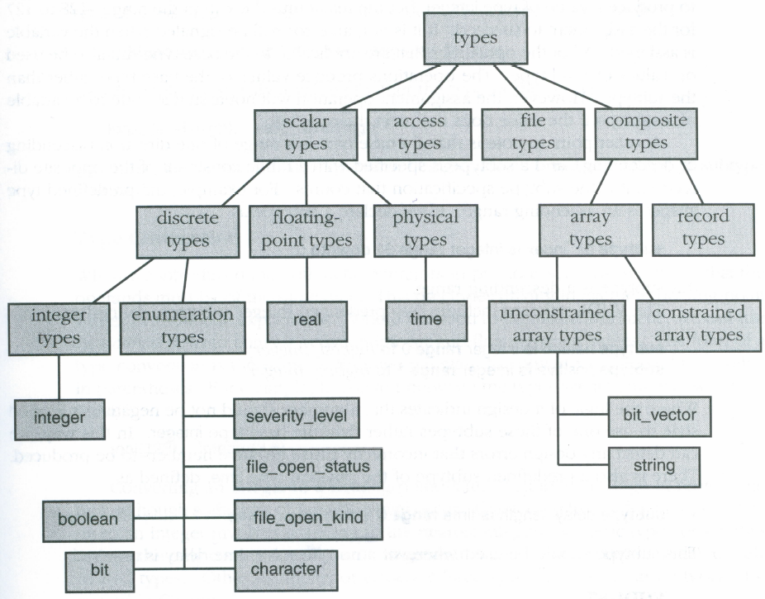
Datentypen in VHDL

